Slide 1
Деятельностный метод обучения в начальной школе на уроках математики в рамках УМК "Школа-2100"
Деятельностный метод обучения в начальной школе на уроках математики в рамках УМК "Школа-2100"

Slide 2
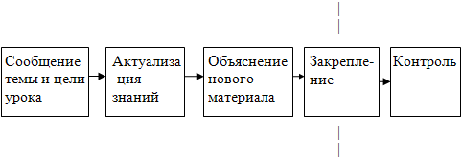
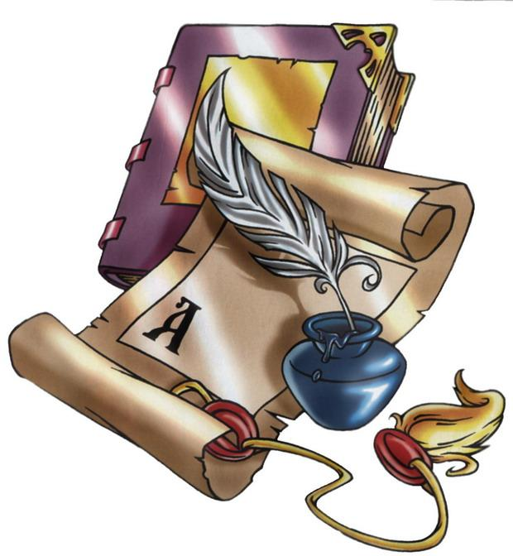
1. Объяснительно- иллюстративный метод

Slide 3
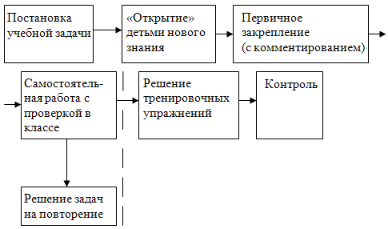
2. Деятельностный метод

Slide 4
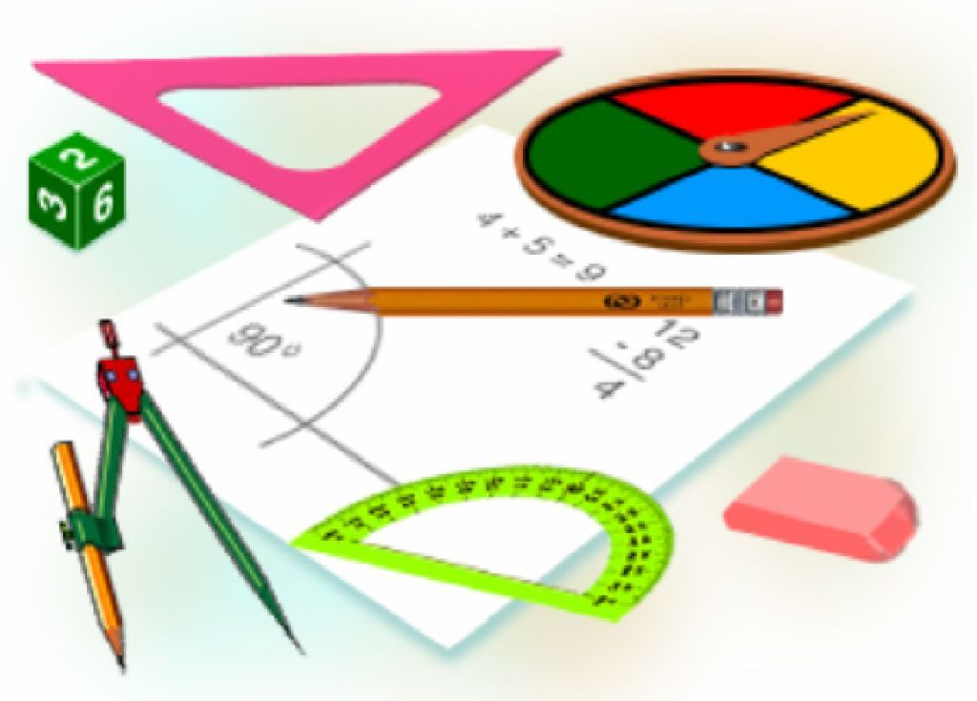
1. Самоопределение к деятельности (организационный момент).
Цель: включение учащихся в деятельность на личностно- значимом уровне.
«Хочу, потому что могу».
1-2 минуты;
У учащихся должна возникнуть положительная эмоциональная направленность.

Slide 5
II. Актуализация знаний.
Цель: повторение изученного материала, необходимого для «открытия нового знания», и выявление затруднений в индивидуальной деятельности каждого учащегося.
4-5 минут;
Возникновение проблемной ситуации.

Slide 6
III. Постановка учебной задачи.
Цель: обсуждение затруднений («Почему возникли затруднения?», «Чего мы ещё не знаем?»); проговаривание цели урока в виде вопроса, на который предстоит ответить, или в виде темы урока.
4-5 мин;
Методы постановки учебной задачи: побуждающий от проблемной ситуации диалог, подводящий к теме диалог, подводящий без проблемы диалог.

Slide 7
IV. «Открытие нового знания» (построение проекта выхода из затруднения).
Цель: решение УЗ (устных задач) и обсуждение проекта её решения.
7-8 мин;
Способы: диалог, групповая или парная работа:
Методы: побуждающий к гипотезам диалог, подводящий к открытию знания диалог, подводящий без проблемы диалог.

Slide 8
V. Первичное закрепление.
Цель: проговаривание нового знания, запись в виде опорного сигнала.
4-5 минут;
Способы: фронтальная работа, работа в парах;
Средства: комментирование, обозначение знаковыми символами, выполнение продуктивных заданий.

Slide 9
VI. Самостоятельная работа с самопроверкой по эталону.
Цель: каждый для себя должен сделать вывод о том, что он уже умеет.
4-5 минут;
Небольшой объем самостоятельной работы (не более 2-3 типовых заданий);
Выполняется письменно;
Методы: самоконтроль, самооценка.

Slide 10
VII. Включение нового знания в систему знаний и повторение.
7-8 минут;
Сначала предложить учащимся из набора заданий выбрать только те, которые содержат новый алгоритм или новое понятие;
Затем выполняются упражнения, в которых новое знание используется вместе с изученными ранее.

Slide 11
VIII. Рефлексия деятельности (итог урока).
Цель: осознание учащимися своей УД (учебной деятельности), самооценка результатов деятельности своей и всего класса.
2-3 минуты;
Вопросы:
Какую задачу ставили?
Удалось решить поставленную задачу?
Каким способом?
Какие получили результаты?
Что нужно сделать ещё?
Где можно применить новые знания?
Что на уроке у вас хорошо получалось?
Над чем ещё надо поработать?

